Slide 1
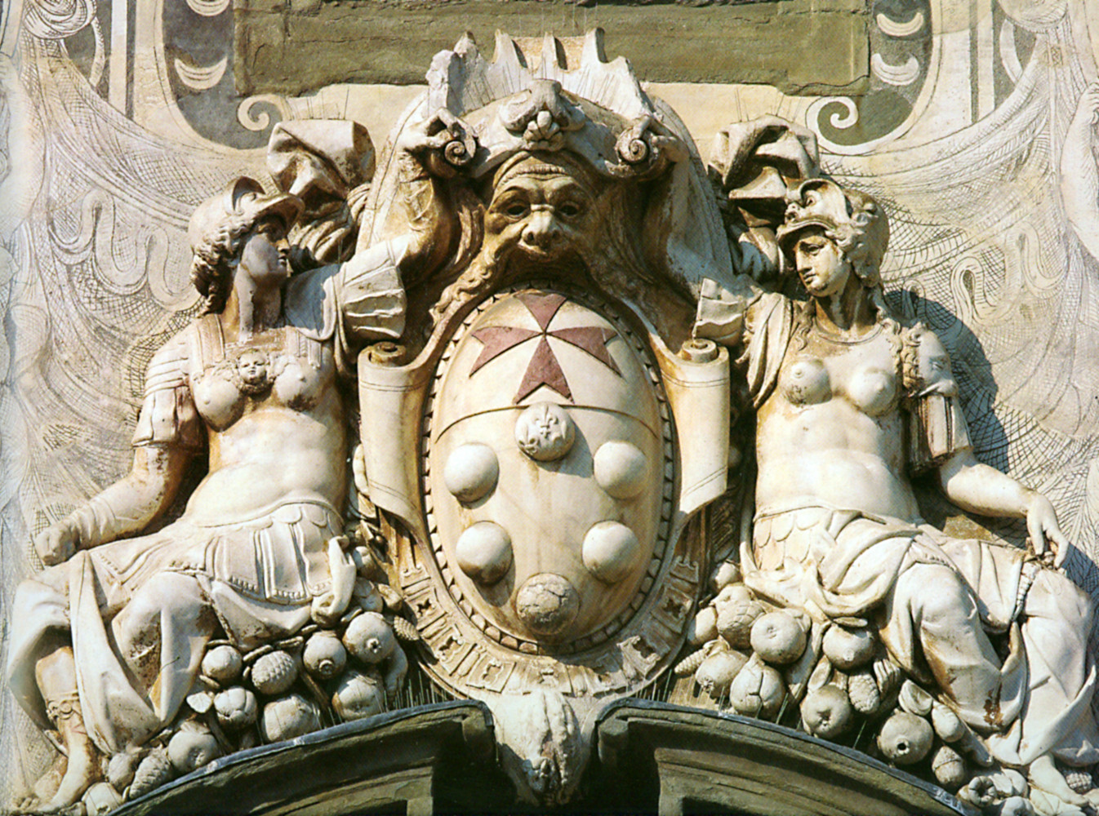

Crioterapia:Tecnica Chirurgica
Prof. Rodolfo Capanna M.D.

Slide 2
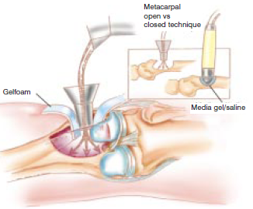
Il trattamento crioterapico può essere effettuato versando azoto liquido direttamente nella cavità attraverso un imbuto . Attenzione a sigillare il passaggio con gelfoam per evitare l’espansione del liquido nelle parti molli. Queste devono essere sempre protette con nuove garze imbevute in acqua tiepida.
Notes:
2
2
2
Il trattamento crioterapico può essere effettuato versando azoto liquido direttamente nella cavità attraverso un imbuto con una bocca di dimensioni variabili dovendo essere compatibile con le dimensioni della finestra. Occorre porre molta attenzione a sigillare il passaggio con gelfoam per evitare l’espansione del liquido nelle parti molli. Queste devono essere sempre protette con nuove garze imbevute in acqua tiepida. La tecnica è comunque grossolana,difficilmente controllabile sia per i tempi di applicazione sia per l’estensione spaziale del congelamento e a rischio di complicazioni.

Slide 3
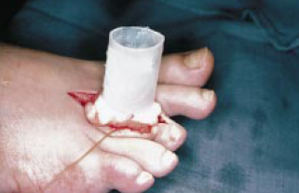
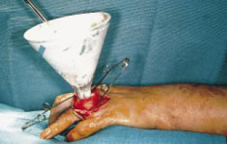
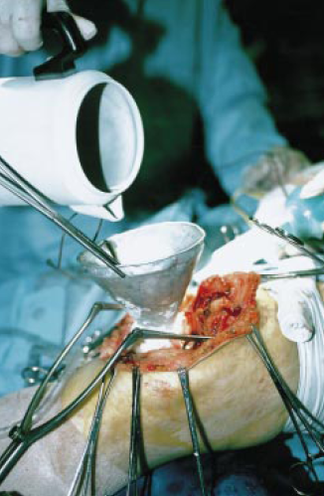
La bocca dell’ imbuto deve avere
dimensioni variabili per essere
compatibile con le dimensioni
della finestra.
La tecnica è grossolana,
difficilmente controllabile
sia per i tempi di applicazione
sia per l’estensione spaziale
del congelamento e a rischio di complicazioni.
Notes:
3
3
3
Il trattamento crioterapico può essere effettuato versando azoto liquido direttamente nella cavità attraverso un imbuto con una bocca di dimensioni variabili dovendo essere compatibile con le dimensioni della finestra. Occorre porre molta attenzione a sigillare il passaggio con gelfoam per evitare l’espansione del liquido nelle parti molli. Queste devono essere sempre protette con nuove garze imbevute in acqua tiepida. La tecnica è comunque grossolana,difficilmente controllabile sia per i tempi di applicazione sia per l’estensione spaziale del congelamento e a rischio di complicazioni.

Slide 4
Un miglioramento si è ottenuto con l’introduzione di serbatoi con effetto spray diretto sulle pareti ossee della cavità.
Notes:
4
4
4
Un miglioramento si è ottenuto con l’introduzione di serbatoi con effetto spray diretto sulle pareti ossee della cavità.

Slide 5
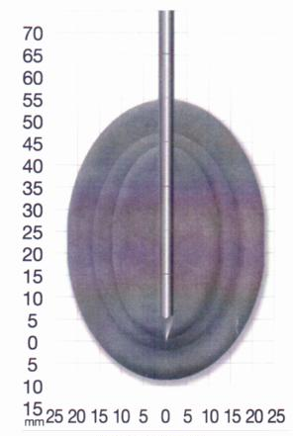
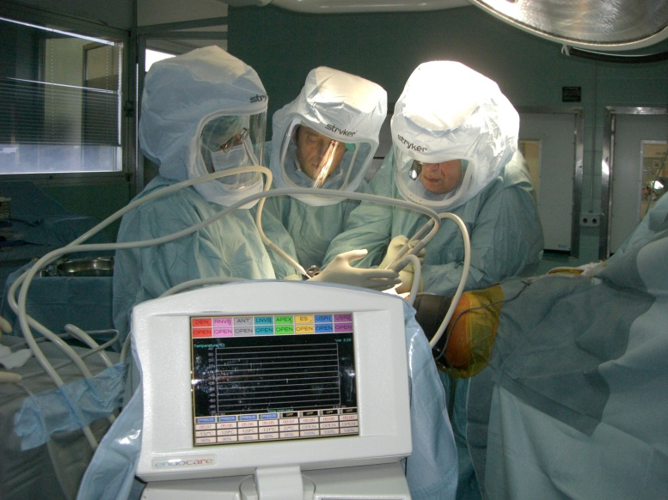
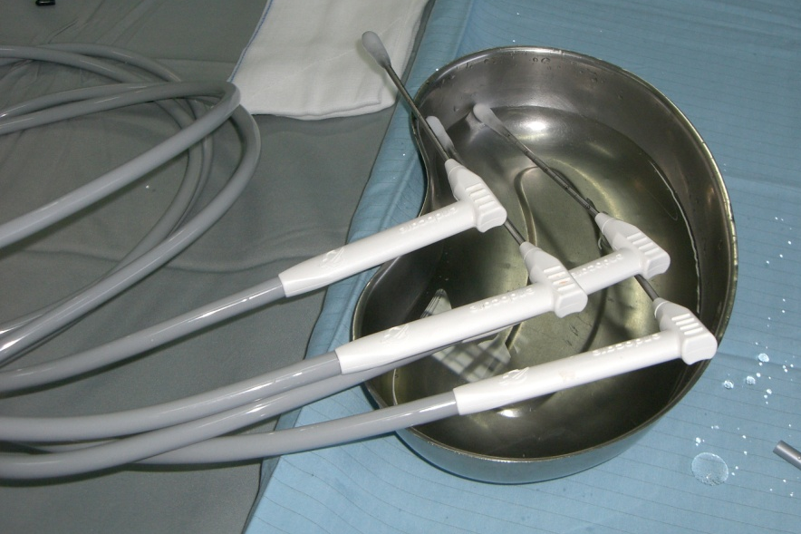
Note di tecnica
Utilizzo di strumento a sonde
Raffreddamento ad Argon-Elio
Sonde dotate di:
- dimensioni e potenza variabili
- utilizzabili in contemporanea
- regolazione e monitoraggio temperatura autonomo
Temperatura della sonda in trattamento: - 150°
Sistema Endocare

Slide 6
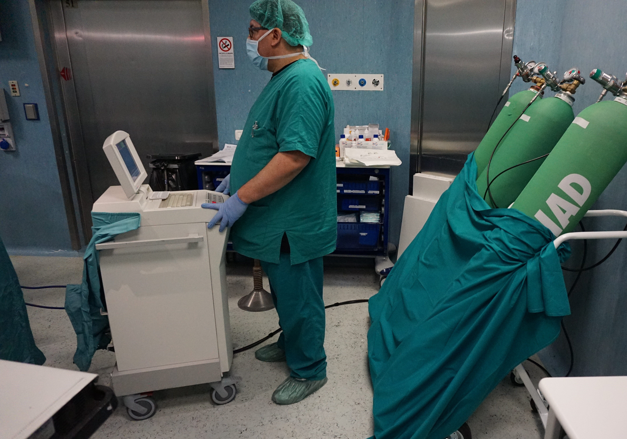
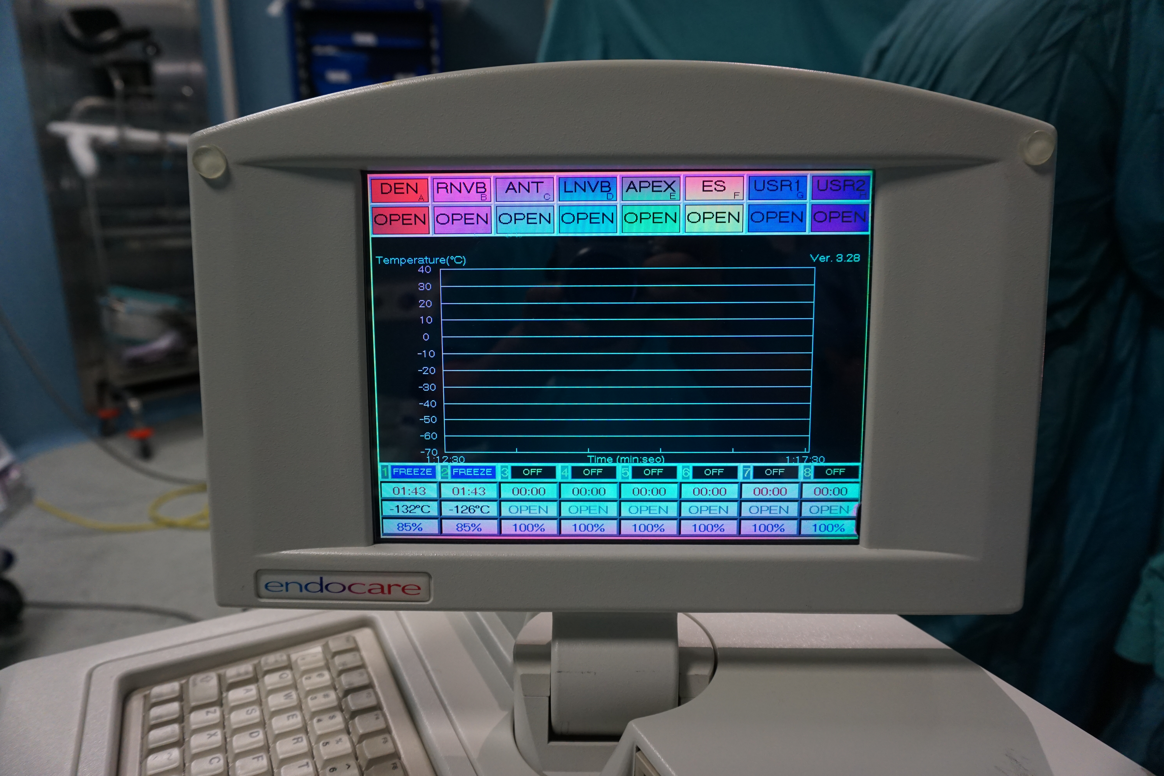
Ogni sonda è collegata a un computer che registra il livello di temperatura raggiunto e il tempo di persistenza .
Raggiunta la temperatura voluta (di solito – 150 °C per 7 /10 minuti ) si inverte il comando iniziando il riscaldamento .
La procedura di freeze /thaw va ripetuta 2 volte

Slide 7
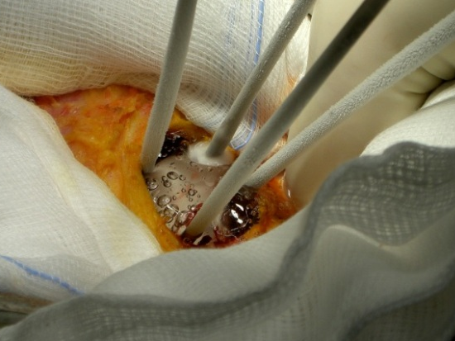
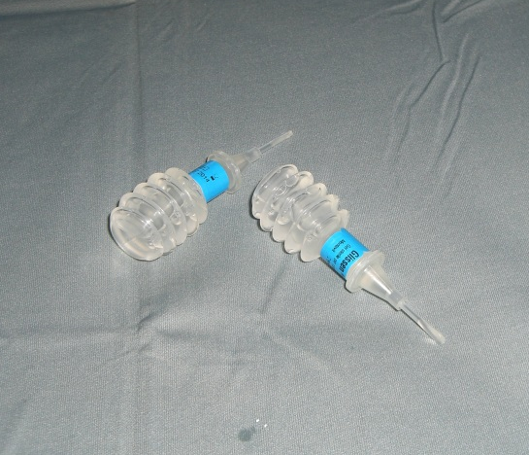
Argon-based cryoprobes
Per la diffusione del congelamento la cavità viene riempita con soluzione salina o con un gel sterile .
Le sonde di ultima generazione presentano dei pulsanti di regolazione con possibilità di scelta
delle dimensioni dell’ice ball.
Notes:
7
7
7
La tecnica attuale prevede l’introduzione di una o più sonde nella cavità. Nel caso in questione è stata scelta una configurazione con 4 sonde ai 4 angoli della cavità Ogni sonda è collegata a un computer che registra il livello di temperatura raggiunto e il tempo di persistenza . Raggiunta la temperatura voluta (di solito – 150 ° C per 7 /10 minuti può essere invertito il comando e iniziare il riscaldamento della sonda stessa. La procedura di congelamento /scongelamento va ripetuta 2 volte

Slide 8
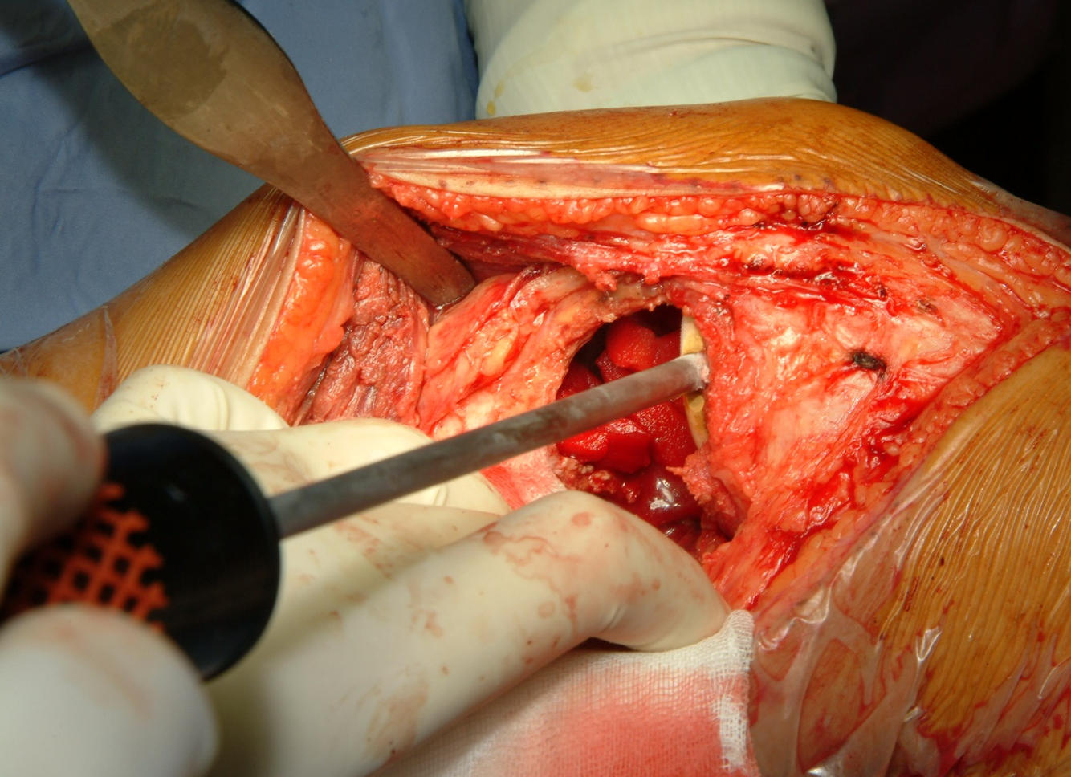
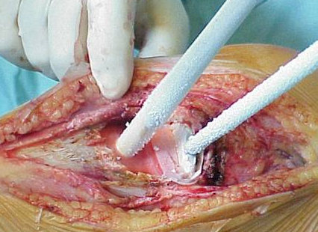
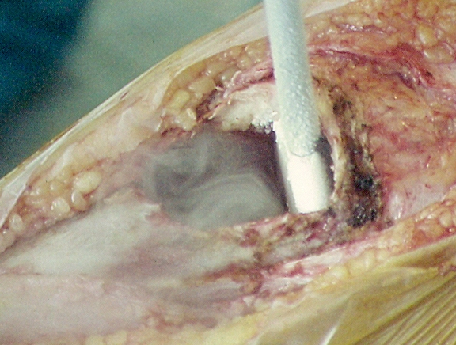
Per il trattamento di superfici piane ( piatto tibiale ) o convesse ( condili femorali, epifisi femorale, pavimento pelvico) vi sono sonde a configurazione discoide piatte o convesse da inserire in sede subarticolare mentre la parte restante della cavità viene trattata con sonde convenzionali
Notes:
a)Per il trattamento di superfici piatte ( piatto tibiale ) o convesse ( condili femorali, epifisi femorale, pavimento pelvico) vi sono b) sonde a configurazione discoide piatte o convesse da inserire in sede subarticolare c) mentre la parte restante della cavità viene trattata con sonde convenzionali

Slide 9



